Slide 1
宜蘭三天兩夜親子遊 行程規劃簡報參考
範例行程設計成員:
李婕筠
楊彥霖
戴佑玲
陳柏翰
張智欽
譚博文
此簡報僅提供參考，簡報內容須包含行程設計內容與成本估價單。簡報內容檔以10分鐘之內，不超過20頁為原則。

Slide 2
行程安排
第一天
在宜蘭火車站接大家上車時間為早上八點
第二天 早上六點起床吃住宿提供的早餐，八點出發前往第一個景點
第三天 早上八點起床，民宿早餐只提供到9:30。十點集合出發
第一天 | 第二天 | 第三天
8:30~10:30 蜡藝彩繪館 | 9:00~11:20 玉兔鉛筆學校 | 10:30~12:00 幾米公園
10:50~11:50 奇麗灣珍奶文化館 | 11:30~12:00 羅東林場肉羹 | 12:20~13:30 大鼻南烤魚
12:00~13:00 番割田甕缸雞 | 12:10~14:00 羅東林業文化園區 | 13:30~14:50 龍潭湖風景區
13:15~16:00 蘇澳冷泉公園 | 14:30~17:00 勝洋休閒農場 | 15:20~17:50 礁溪溫泉公園
16:15~19:00 南方澳大橋 | 17:30~18:30 梅花湖 | 18:00~回家嚕
19:15~20:50 富美活海鮮餐廳 | 19:00~20:30 羅東夜市小吃
21:00 ~ 愛在大南澳 | 20:50 ~ 五號公園民宿

Slide 3
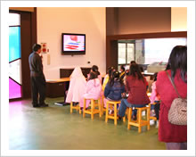
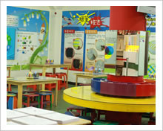
景點介紹-蜡藝彩繪館
為配合政府提倡文化觀光及產業升級，將彩繪融入生活，讓小朋友能藉由塗鴉 、彩繪 DIY 激發潛能、藉由親子互動增進親子間的關係；更讓青少年能培養正當的休閒娛樂，以創意為藍本，動手實做，親身體驗從彩繪中發現樂趣，不但深具啟發的意義，更是寓教於樂的色彩創意天堂。
園區內分為五大區
簡報區彩繪塗
鴉區
蜡筆/彩色筆DIY區
人體彩繪區
星光大道
彩繪紀念品
票價資訊：$200(可抵園內消費$100)

Slide 4
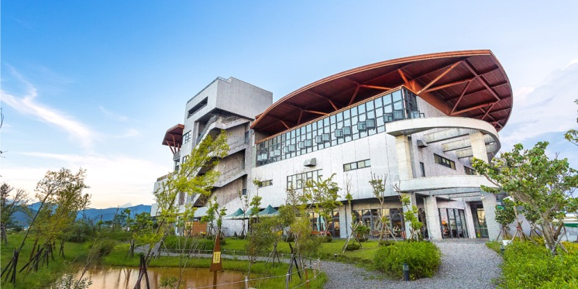
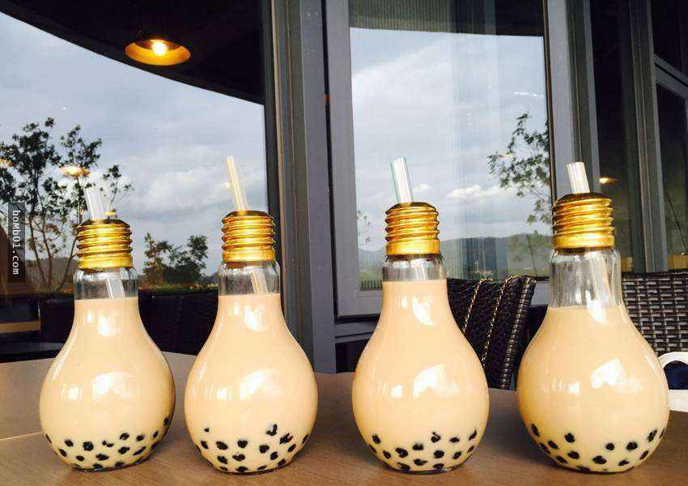
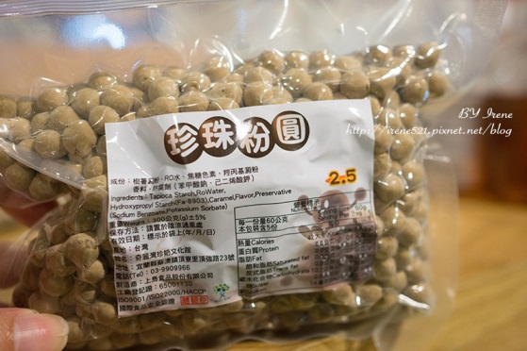
景點介紹-奇麗灣珍奶文化館
奇麗灣已開發台灣文化綠色產品為主軸，並提供體驗、教育、參觀、交流、美食活動之場地。
觀光工廠於2016年2月正式營運，奇麗灣為全球首座綠建築珍珠奶茶工廠，外觀建築屋頂為葉片狀，呼應其生產的茶葉形狀及綠建築風格。
參觀內容
美食觀光工廠
珍奶文化館
低碳綠建築
創新創業中心
燈泡珍奶$88/杯

Slide 5
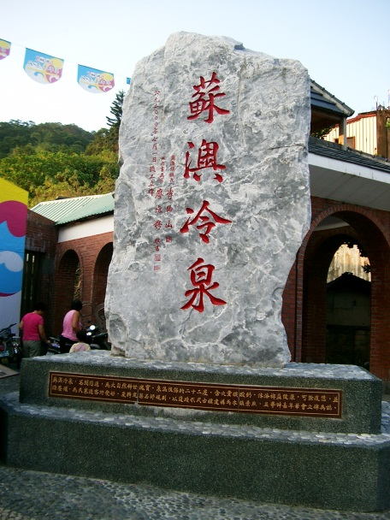
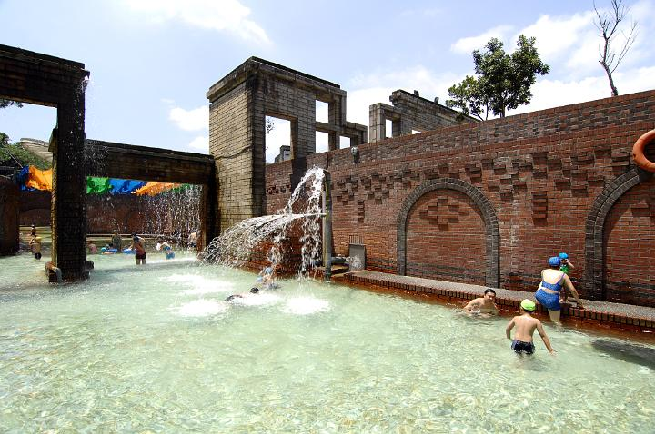
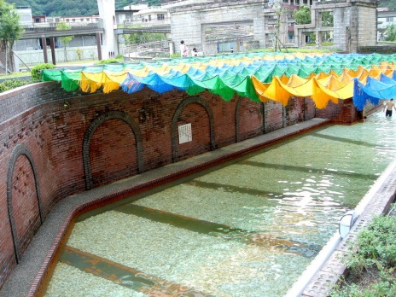
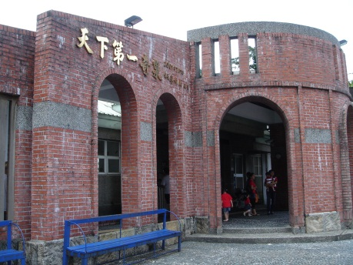
景點介紹-蘇澳冷泉公園
蘇澳冷泉
稀世鎮寶，為東南亞獨一無二之低溫碳酸礦泉冷泉，且泉溫經年保持約22度，水色清澈。
蘇澳冷泉公園
蘇澳鎮公所將其規劃為觀光風景區，闢有古樸典雅之家庭浴池、大眾浴池，供遊客親臨其境、親身體驗。
票價資訊：
1.全票$70，適用一般民眾 2.半票$40，適用130公分以下、65歲以上老人及身心障礙者。

Slide 6
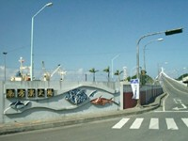
景點介紹-南方澳大橋
於1998年6月落成通車，是一座跨越蘇澳港與南方澳漁港的大橋，其造型特殊，一座單拱船形弔橋，橋柱上選用了海洋意象的魚蝦蟹造型設計，還有觀景平台讓遊客來觀賞漁港的漁船進出，並將蘇澳的古地圖銅鑄成模型記載這個古老漁港。
這座南方澳大橋建築結構別具風格，是全國獨一無二的單鋼拱橋，可鳥瞰南方澳全景並帶來觀光漁業的發展。
從橋上可鳥瞰南方澳漁港
南方澳大橋夜晚的景色更顯突出

Slide 7
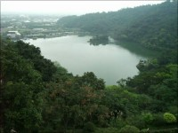
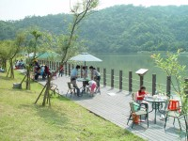
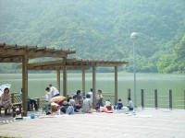
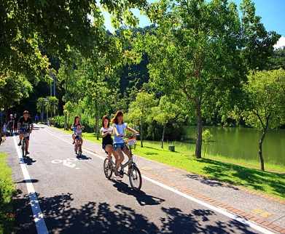
景點介紹-梅花湖
梅花湖為一天然蓄水池，湖面約20公頃，三面環山，湖形狀似一朵五瓣花故取名為梅花湖。
湖域占地甚廣，設有環湖道路，全長約4公里，可供遊客騎乘自行車，春季花開遍野。
航程:湖一圈約2.5公里
航行時間：環湖一圈約15分鐘。
票 價：全票75元，半票35元。
單人腳踏車:$100
協力車:$150

Slide 8
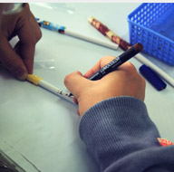
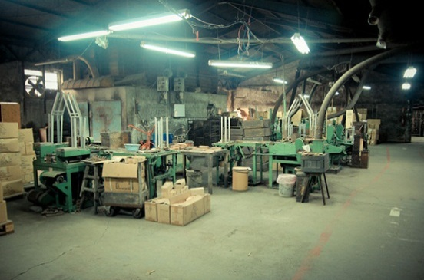
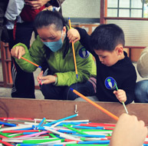
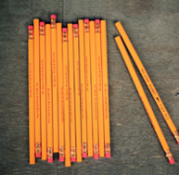
景點介紹-玉兔鉛筆學校
玉兔文具成立於1948年，生產台灣第一支原子筆的老工廠，陪伴許多人成長的文具老品牌，始終堅持在台灣製造，以高品質及提供量身訂做，客製化精緻產品的優勢服務，從傳統製造業，轉型為兼具創意與懷舊文化的觀光工廠。
參觀內容
鉛筆製程與相關文物導覽
影片欣賞
DIY課程體驗活動
趣味競賽活動
趣味藝術課程體驗活動。
活動費：150 元 / 人 ( 包含 DIY 材料費 50 元 ) / 同行者中有3歲(含)以下 或 75歲(含)以上不收費

Slide 9
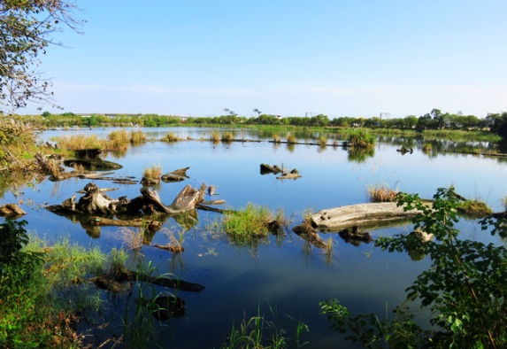
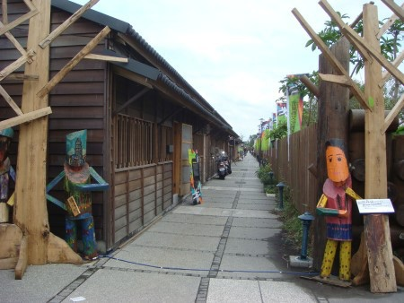
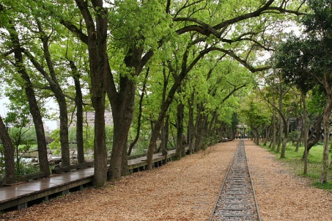
景點介紹-羅東林業文化園區
為太平山林場開發時期「羅東出張所」舊址，保留舊有日式建物及產業遺址，充滿著林業文化的氛圍。
佔地約16公頃，北邊入口以散發木屑香氣、烏桕夾道的步道迎接遊客，無輪晴雨走在步道上都覺得清爽舒適。
園區目前規劃有生態池、水生植物池、水生植物展示區、蒸汽火車頭展示區、森林鐵道、環池步道等設施，結合了休閒、教育、文化的功能，是生態觀察的好去處。
貯木池
日式宿舍氣味濃厚的藝文區
森林鐵道與環池步道

Slide 10
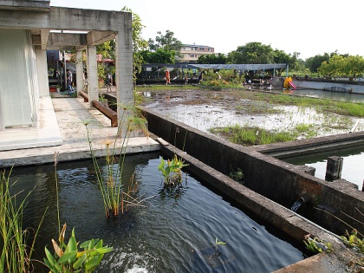
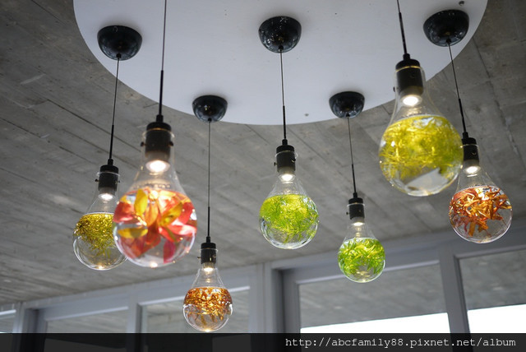
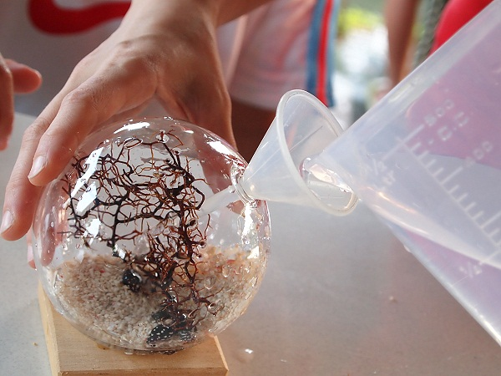
景點介紹-勝洋休閒農場
勝洋水草園面積達五公頃是目前台灣最大的專業水草植栽場，擁有水植物四百多種，建築是以極簡主義的元素清水摸、玻璃、金屬建築而成。將建築沒入水池以降低對環境的影響，與園區的水池融為一體。
DIY體驗(9:00-16:00)
水草生態
釣魚體驗
票價資訊：$100(可全額抵園內消費)
生態瓶DIY$250起
水草養殖池與建築物
以水草製成的特殊燈飾生態瓶
水草生態瓶DIY

Slide 11
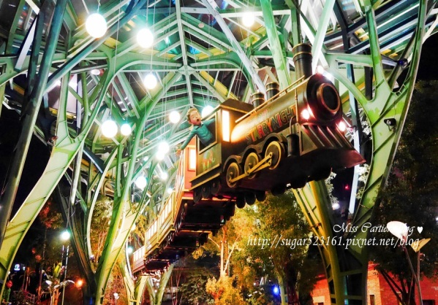
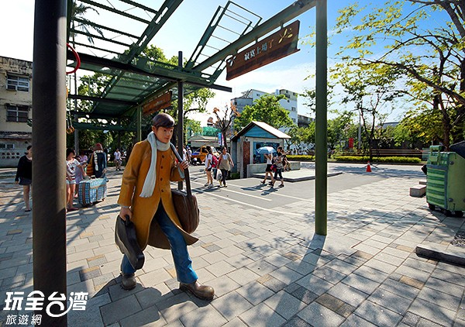
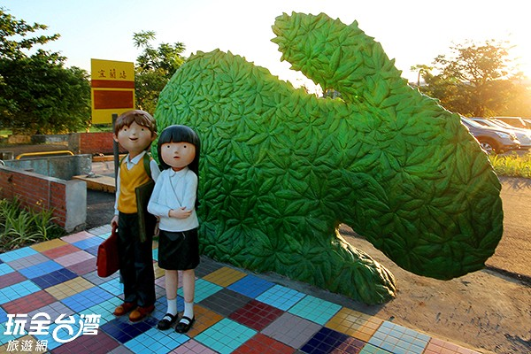
景點介紹-幾米公園
「幾米主題廣場」位於宜蘭火 車站南側，原為廢棄的鐵路局舊宿舍區，後經過重新規劃整建，除了保留原有的歷史建築與老樹綠蔭外，更以「記憶片刻風景」為主題，置入取自知名繪本作家「幾 米」的場景所製成的裝置藝術，包含「向左走‧向右走」、「星空」…等繪本中的著名場景，都在此原貌重現。不但已成為拍照的著名場景，更是全台第一座幾米主題廣場。

Slide 12
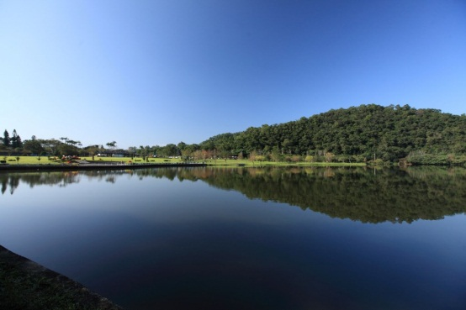
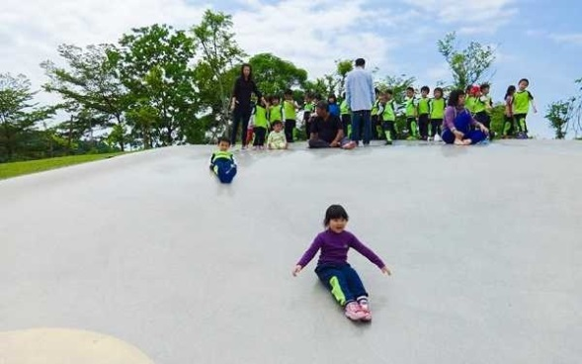
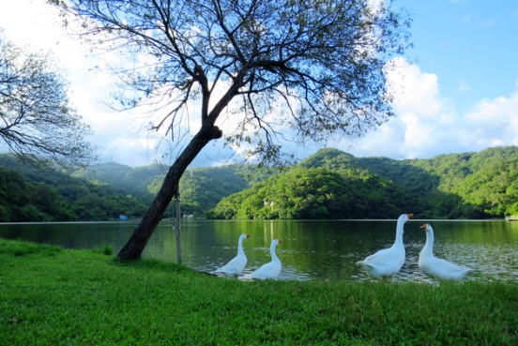
景點介紹-龍潭湖風景區
湖面佔地17公頃，是宜蘭縣五大湖中最大的天然湖泊；礁溪龍潭湖三面環山，景色相當秀麗，是『蘭陽十二勝之一』。
除了有美麗的環湖步道，更有超大碗公狀的溜滑梯，可以讓大小朋友盡情歡笑。

Slide 13
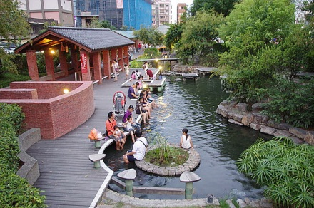
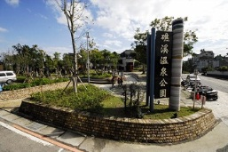
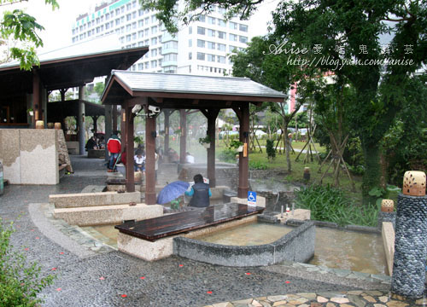
景點介紹-礁溪溫泉公園
礁溪溫泉公園在火車站北方約500公尺處，由原礁溪圓山公園改建而成。園內設有日式森林風呂，引入聞名的礁溪溫泉。開放空間設有免費泡腳亭，不論大人或小朋友都可以在綠意盎然的公園享受泡腳樂趣。

Slide 14
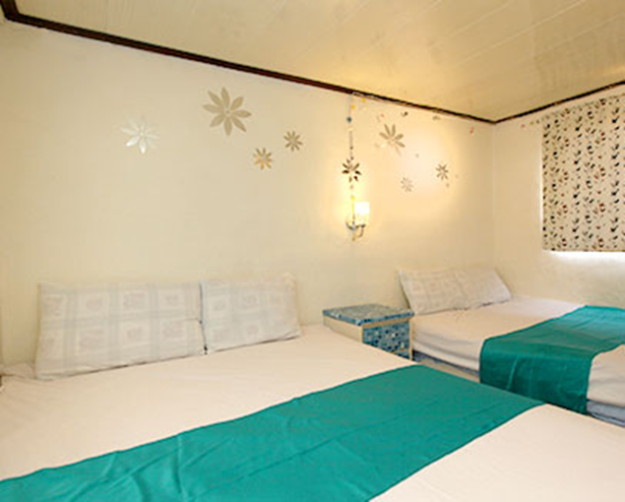
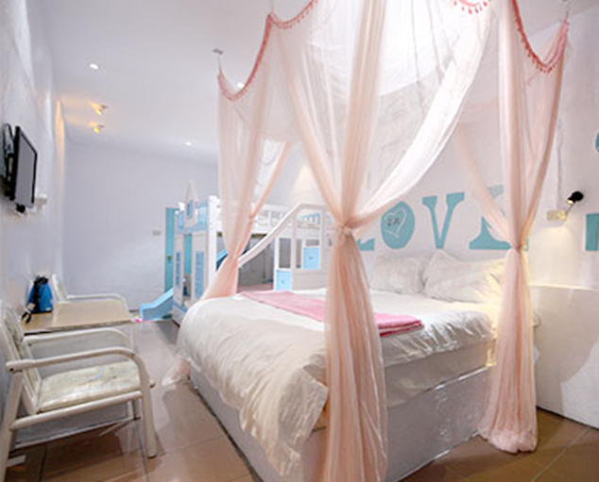
住宿介紹-Day1-愛在大南澳
設施有冷氣 電視 獨立衛浴 盥洗用品 / 吹風機 提供美味西式早餐
地址：宜蘭縣蘇澳鎮南強里南澳路38-1號

Slide 15
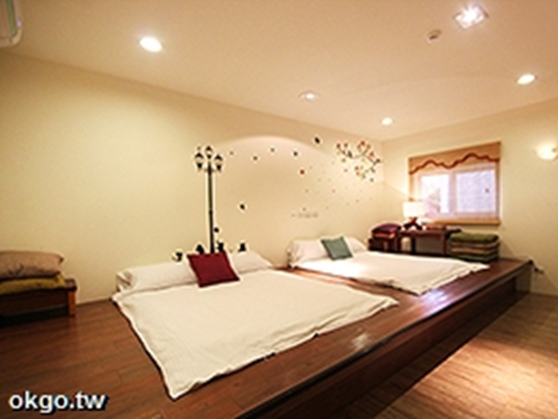
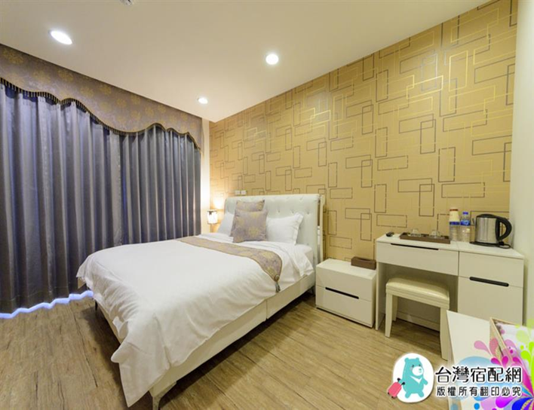
住宿介紹-Day2 -五號公園民宿
房內設施：
分離式冷氣
液晶電視
加大獨立筒床墊
無線上網(需自備電腦)
盥洗用品
獨立衛浴設備
茶包 / 咖啡 / 礦泉水

Slide 16
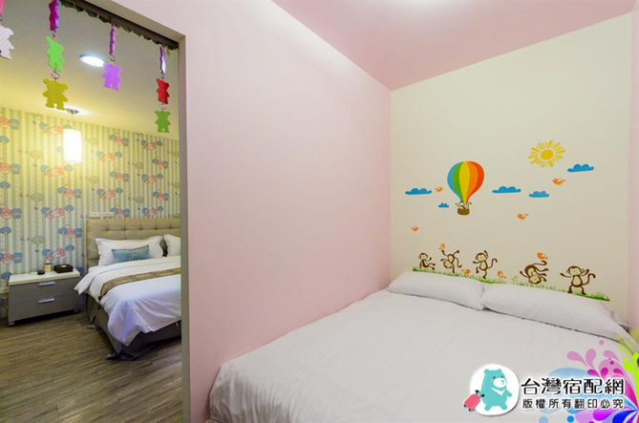
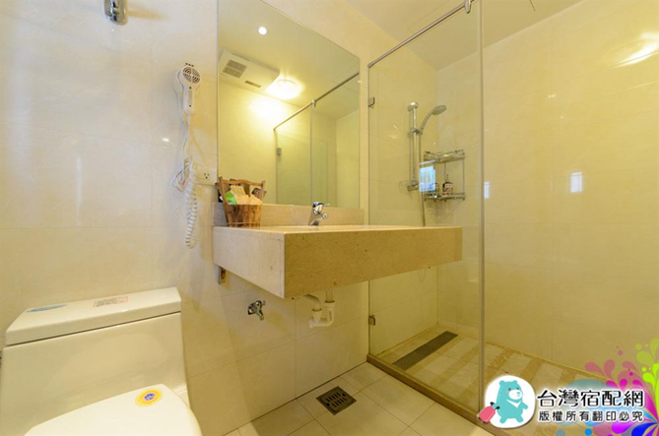
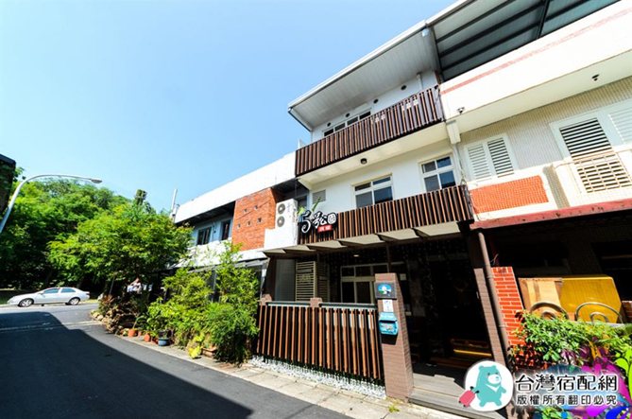
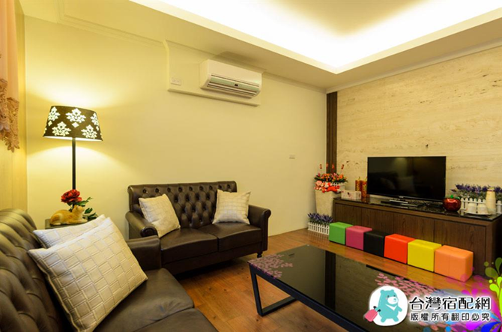
房間設施介紹

Slide 17
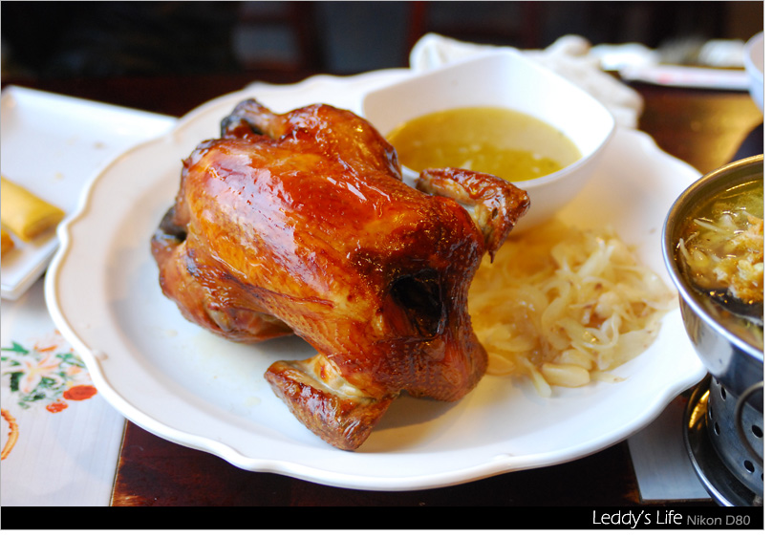
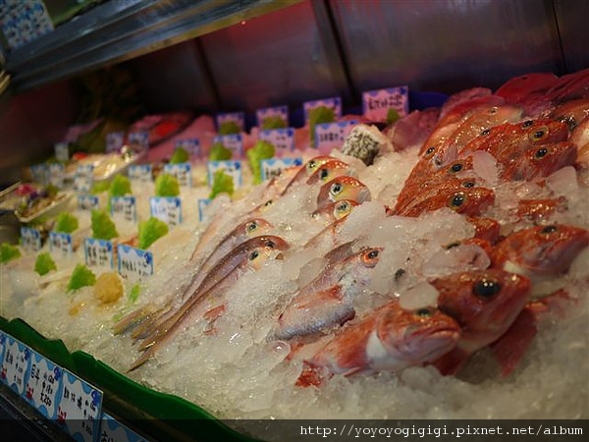
餐飲介紹
第一天午餐
第一天晚餐
番割田甕缸雞
柴燒香氣足．皮脆肉嫩又多汁
富美活海鮮
南方澳知名海鮮餐廳
必吃美味平價新鮮海產

Slide 18
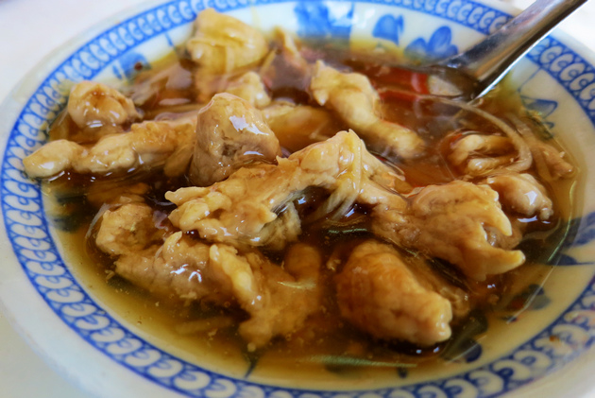
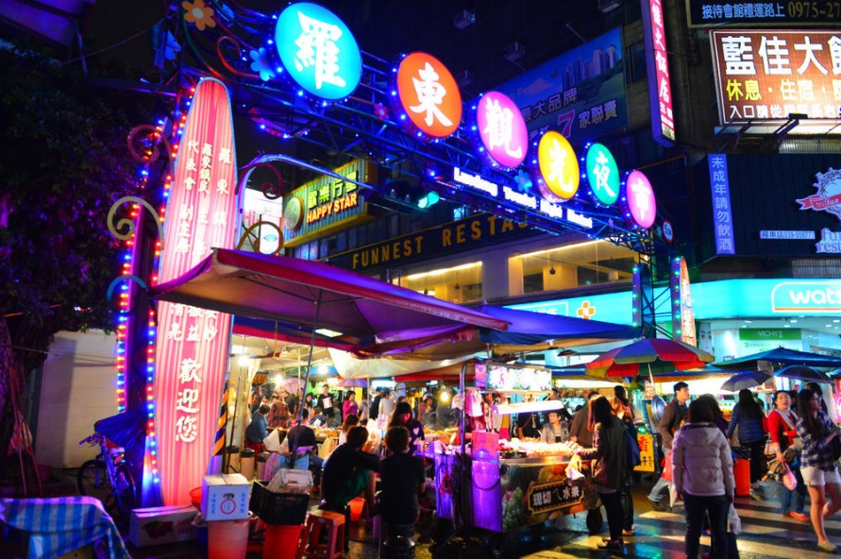
餐飲介紹
第二天午餐
第二天晚餐
羅東林場肉羹 五十年肉羹老店，來到林場必吃美食
羅東夜市 必吃小春糕渣、卜肉、阿灶伯羊肉湯、三星蔥餅等

Slide 19
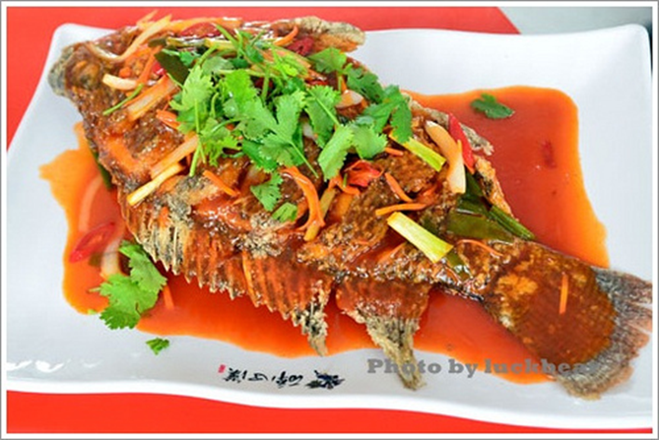
餐飲介紹
第三天午餐
大鼻南烤魚 烤福壽魚專賣店，這個大鼻南正是礁溪知名的大鼻南包子店，不過這裡只賣烤魚跟熱炒不賣包子喔

Slide 20
成本估價表
成本 :
交通 遊覽車 350/人(7000) 油水 300/人(3000)
住宿 愛在大南澳 420/人(8400) 五號公園民宿 640/人(12800)
門票 所有入內票費 445/人 DIY 488/人 自付費 100/人
餐費 第一天 500/人(午2500.-/10人一桌+晚2500.-/10人一桌) 第二天 370/人(午餐70.-/一人+夜市卷300.-/一人) 第三天 250/人(午2500.-/10人一桌)
雜項 保險費 500/人
成本一共：4363.-/每人 (以一團20人來估價)

